Slide 1
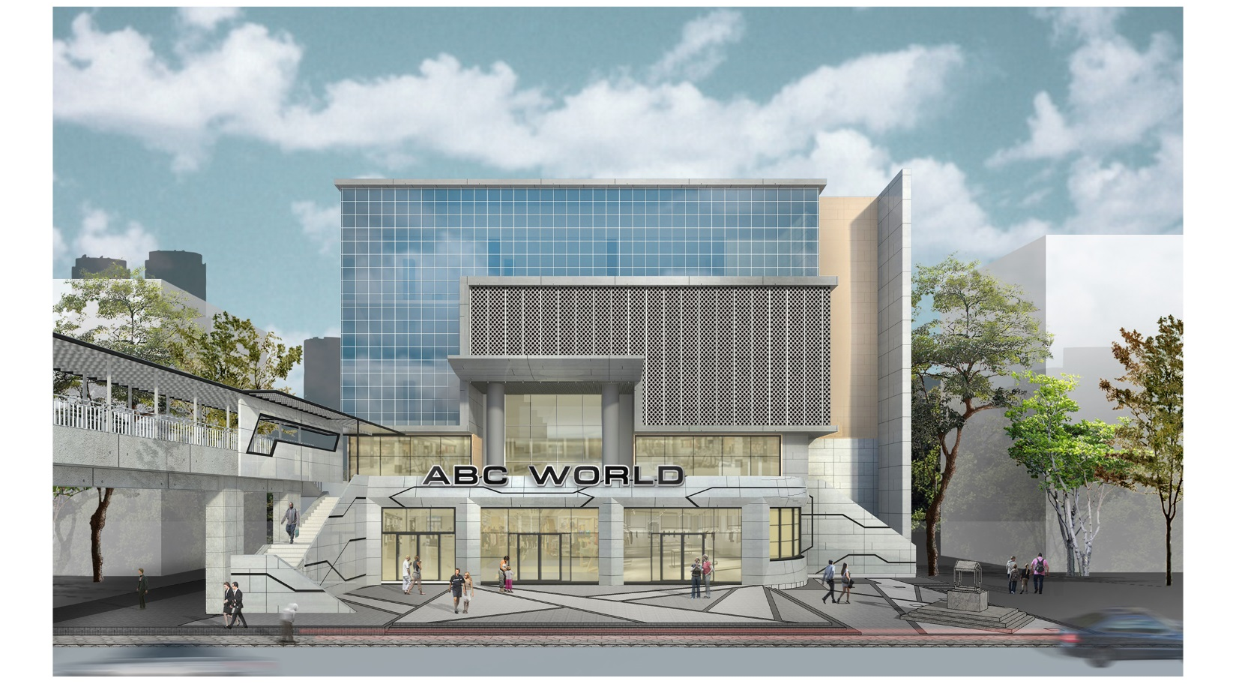
ABC WORLD (All Business Center) ตั้งอยู่บนถนนรามคำแหง ซอยรามคำแหง 30
อยู่ใกล้มหาวิทยาลัยรามคำแหง โรงพยาบาลรามคำแหง บิ๊กซี เดอะมอลล์รามคำแหง เดอะมอลล์บางกะปิ และห้างสรรพสินค้าอีกหลายแห่ง เหมาะสำหรับการใช้เป็นสำนักงานทุกขนาดของธุรกิจ พร้อมสิ่งอำนวยความสะดวก อาคาร ABC WORLD เป็นอาคารสูง 5 ชั้น พื้นที่ใช้สอยทั้งหมดกว่า 37,000 ตารางเมตร ให้บริการพื้นที่เช่าตั้งแต่ 100 - 2,500 ตารางเมตร และมีบริการให้เช่าพื้นที่แบบ Co – Working Space มีขนาดตั้งแต่ 30 – 100 ตารางเมตร ซึ่งให้บริการเช่าห้องประชุม,ห้องทำงาน
นอกจากนี้ยังมีบริการห้องสัมมนา,ห้องจัดนิทรรศการ,ห้องจัดเลี้ยง,ห้องบรรยาย
ห้องอบรมขนาด 50-1000 ที่นั่ง และมีบริการให้เช่าพื้นที่ถ่ายทำละคร,ภาพยนตร์,ถ่ายโฆษณา,ถ่ายภาพนิ่งและอื่นๆ พร้อมบริการที่จอดรถมากกว่า 600 คันด้วยระบบคีย์การ์ดและระบบรักษาความปลอดภัยโดยรปภ.ตลอด 24 ชั่วโมง
ดูรายละเอียดเพิ่มเติมได้ที่ www.assetbright.co.th/abcworld
© 2016 Asset Bright Public Company Limited. All right reserved.

Slide 2
อาคาร เอ บี ซี เวิลด์ รามคำแหง 30
อัตราค่าเช่า : เริ่มต้น 400 บาท/ตารางเมตร/เดือน
อัตราค่าบริการอื่นๆ : ค่าไฟฟ้า หน่วยละ 6 บาท
ค่าน้ำประปา หน่วยละ 18 บาท
เงื่อนไขการเช่า : สัญญาเช่า 3 ปี
เงินมัดจำค่าเช่า 3 เดือน
ชำระค่าเช่าล่วงหน้า 1 เดือน
รวม 4 เดือน
งานบริการส่วนกลางอาคารสำนักงาน
1.ระบบรักษาความปลอดภัยพื้นที่ส่วนกลางด้วย รปภ. ตลอด 24 ชั่วโมง
2.ระบบปรับอากาศ Magnetic chiller
3.ระบบสาธารณูปโภคครบ
4.ระบบ CCTV SYSTEM บริเวณทางเดินและลานจอดรถทุกชั้น
5.ลิฟต์โดยสารจำนวน 3 ตัว และ ลิฟต์ขนของ 1 ตัว
6.บันไดเลื่อน
7.พนักงานรักษาความสะอาด กำจัดขยะส่วนกลาง ห้องน้ำ และพื้นที่ส่วนกลาง
8.ที่จอดรถภายในโครงการฯ กว่า 600 คัน ด้วยระบบการเข้าออกแบบคีย์การ์ด
หมายเหตุ : เครื่องปรับอากาศของอาคารเปิดให้บริการ วันจันทร์-วันศุกร์ เวลา 08.00 น. - 17.00 น. ยกเว้นวันเสาร์ วันอาทิตย์ และวันหยุดตามประเพณี
© 2016 Asset Bright Public Company Limited. All right reserved.

Slide 3
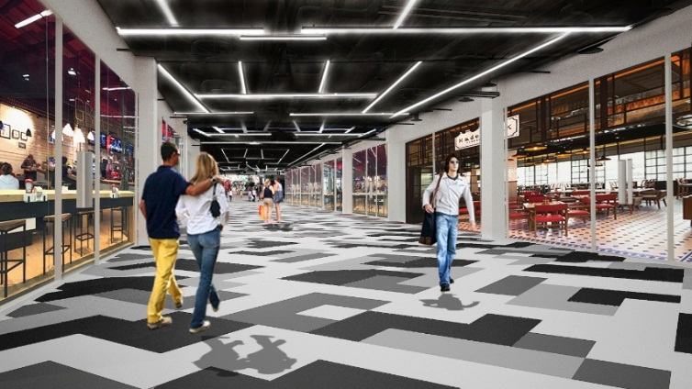
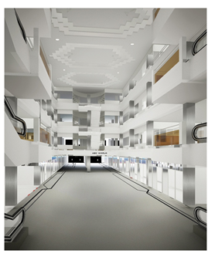
อัตราค่าบริการที่จอดรถยนต์
ผู้เช่า พื้นที่ 100 ตรม. | • จอดฟรี 1 คัน
ผู้มาติดต่อกับผู้เช่าพื้นที่อาคาร | • จอดฟรี 1 ชั่วโมงแรก • ชั่วโมงต่อไปคิดชั่วโมงละ 20 บาท *กรณีมีตราประทับ คิดชั่วโมงละ 10 บาท
 | • กรณีเช่าที่จอดรถเป็นรายวันคิดค่าบริการ 200 บาท/วัน *กรณีมีตราประทับ
 | • กรณีเช่าที่จอดรถเป็นรายเดือน 1,500 บาท/เดือน *ชำระรายปีได้รับส่วนลด 10% จากอัตราค่าบริการรายเดือน
บุคคลทั่วไป | • จอดฟรี 15 นาที • ชั่วโมงต่อไปคิดชั่วโมงละ 20 บาท
 | • กรณีเช่าที่จอดรถเป็นรายวันคิดค่าบริการ 400 บาท/วัน *กรณีไม่มีตราประทับ
 | • กรณีเช่าที่จอดรถเป็นรายเดือน 2,000 บาท/เดือน *ชำระรายปีได้รับส่วนลด 10% จากอัตราค่าบริการรายเดือน
หมายเหตุ :
• ดูรายละเอียดอัตราค่าจอดรถเพิ่มเติมได้ที่บอร์ดประชาสัมพันธ์
• กรณีผู้เช่าห้องประชุม,ห้องสัมมนาได้รับยกเว้นค่าจอดรถ (จอดฟรี) แต่ต้องมีตราประทับจากเจ้าหน้าที่
• กรณีคีย์การ์ดผ่านเข้า-ออก หรือ สติ๊กเกอร์ติดรถยนต์สูญหายหรือชำรุด ออกบัตรใหม่ใบละ 300 บาท
© 2016 Asset Bright Public Company Limited. All right reserved.

Slide 4
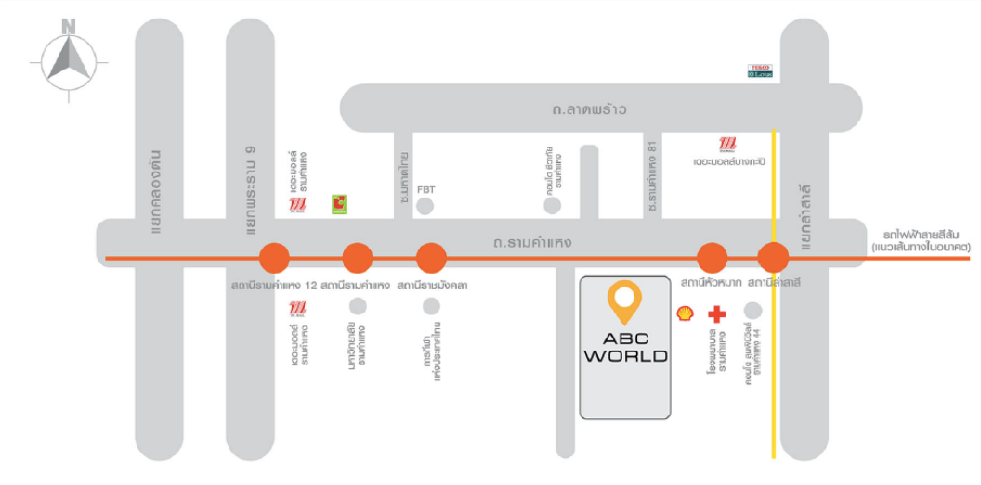
Location
ติดต่อเช่าพื้นที่ อาคาร ABC WORLD (All Business Center) รามคำแหง 30
บริษัท แอสเซท ไบร์ท จำกัด (มหาชน)
เลขที่ 390 ซอยรามคำแหง 30 ถนน รามคำแหง แขวงหัวหมาก เขตบางกะปิ กรุงเทพฯ 10240
หมายเลขโทรศัพท์ 02-732-9001-3 ต่อ 112 หมายเลขโทรสาร 02-732-9005
คุณนฤมล หะสิตะเวช มือถือ 081-485-6202 E-mail: narumon.h@abcpoint.com
คุณสุกัญญา เงินแพทย์ มือถือ 063-023-5953 E-mail: Sukanya.n@abcpoint.com
© 2016 Asset Bright Public Company Limited. All right reserved.

